Slide 1
MINIX
FILE SYSTEM
UTN-FRSF

Slide 2
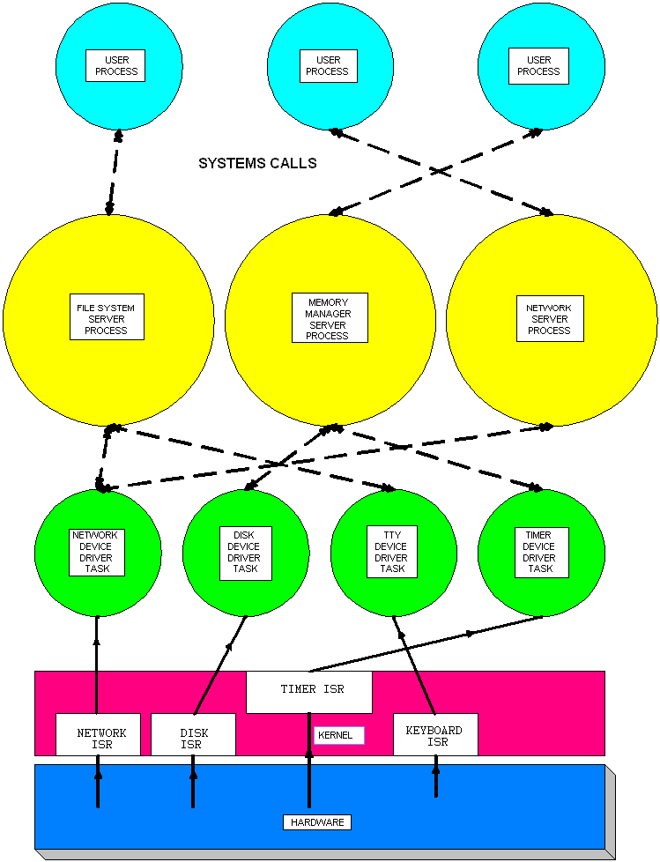
Estructura de MINIX
Estructura en 4 Capas
  microKernel
  Tareas de E/S
  Procesos Servidores
  Procesos de Usuario

Slide 3
/*===========================================================================*
* main *
*===========================================================================*/
PUBLIC int main()
{
int error;
fs_init();
/* This is the main loop that gets work, processes it, and sends replies. */
while (TRUE) {
get_work(); /* sets who and call_nr */
fp = &fproc[who_p]; /* pointer to proc table struct */
super_user = (fp->fp_effuid == SU_UID ? TRUE : FALSE); /* su? */
/* Check for special control messages first. */
if (call_nr == PROC_EVENT) {
/* Assume FS got signal. Synchronize, but don't exit. */
do_sync();
} else if (call_nr == SYN_ALARM) {
/* Alarm timer expired. Used only for select(). Check it. */
fs_expire_timers(m_in.NOTIFY_TIMESTAMP);
} else if ((call_nr & NOTIFY_MESSAGE)) {
/* Device notifies us of an event. */
dev_status(&m_in);
} else {
Inicialización
Ciclo infinito
Hace un Receive()
almacena en who_p el nro de proceso que hizo la petición y en who_e el endpoint
almacena en call_nr el nro de system call

Slide 4
/*===========================================================================*
* main *
*===========================================================================*/
} else {
/* Call the internal function that does the work. */
if (call_nr < 0 || call_nr >= NCALLS) {
error = ENOSYS;
/* Not supposed to happen. */
printf("FS, warning illegal %d system call by %d\n", call_nr, who_e);
} else if (fp->fp_pid == PID_FREE) {
error = ENOSYS;
printf("FS, bad process, who = %d, call_nr = %d, endpt1 = %d\n",
who_e, call_nr, m_in.endpt1);
} else {
error = (*call_vec[call_nr])();
}
/* Copy the results back to the user and send reply. */
if (error != SUSPEND) { reply(who_e, error); }
if (rdahed_inode != NIL_INODE) {
read_ahead(); /* do block read ahead */
}
}
}
return(OK); /* shouldn't come here */
}
Invoca a la función correspoindiente que tratará el system call. Ver archivo table.c
Responde con un send() al solicitante

Slide 5
/*===========================================================================*
* get_work *
*===========================================================================*/
PRIVATE void get_work()
{
/* Normally wait for new input. However, if 'reviving' is
* nonzero, a suspended process must be awakened.
*/
register struct fproc *rp;
#ifdef ANULADO
if (reviving != 0) {
/* Revive a suspended process. */
for (rp = &fproc[0]; rp < &fproc[NR_PROCS]; rp++)
if (rp->fp_pid != PID_FREE && rp->fp_revived == REVIVING) {
who_p = (int)(rp - fproc);
who_e = rp->fp_endpoint;
call_nr = rp->fp_fd & BYTE;
m_in.fd = (rp->fp_fd >>8) & BYTE;
m_in.buffer = rp->fp_buffer;
m_in.nbytes = rp->fp_nbytes;
rp->fp_suspended = NOT_SUSPENDED; /*no longer hanging*/
rp->fp_revived = NOT_REVIVING;
reviving--;
return;
}
panic(__FILE__,"get_work couldn't revive anyone", NO_NUM);
}
#endif /* ANULADO */
Este truco permite anular código sin borrarlo.

Slide 6
/*===========================================================================*
* get_work *
*===========================================================================*/
for(;;) {
/* Normal case. No one to revive. */
if (receive(ANY, &m_in) != OK)
panic(__FILE__,"fs receive error", NO_NUM);
who_e = m_in.m_source;
who_p = _ENDPOINT_P(who_e);
if(who_p < -NR_TASKS || who_p >= NR_PROCS)
panic(__FILE__,"receive process out of range", who_p);
if(who_p >= 0 && fproc[who_p].fp_endpoint == NONE) {
printf("FS: ignoring request from %d, endpointless slot %d (%d)\n",
m_in.m_source, who_p, m_in.m_type);
continue;
}
if(who_p >= 0 && fproc[who_p].fp_endpoint != who_e) {
printf("FS: receive endpoint inconsistent (%d, %d, %d).\n",
who_e, fproc[who_p].fp_endpoint, who_e);
panic(__FILE__, "FS: inconsistent endpoint ", NO_NUM);
continue;
}
call_nr = m_in.m_type;
return;
}
}
Ciclo infinito
Receive(ANY, &m_in). Se supone que el cliente hizo sendrec(FS, &msg)
MENSAJE DE INPUT m_in
almacena en who_p el nro de proceso que hizo la petición y en who_e el endpoint
almacena en call_nr el nro de system call

Slide 7
/*===========================================================================*
* reply *
*===========================================================================*/
PUBLIC void reply(whom, result)
int whom; /* process to reply to */
int result; /* result of the call (usually OK or error #) */
{
/* Send a reply to a user process. If the send fails, just ignore it. */
int s;
m_out.reply_type = result;
s = send(whom, &m_out);
if (s != OK) printf("FS: couldn't send reply %d to %d: %d\n",
result, whom, s);
}
/*===========================================================================*
* no_sys *
*===========================================================================*/
PUBLIC int no_sys()
{
/* Somebody has used an illegal system call number */
return(EINVAL);
}
glo.h
/* The parameters of the call are kept here. */
EXTERN message m_in; /* the input message itself */
EXTERN message m_out; /* the output message used for reply */
EXTERN int who_p, who_e; /* caller's proc number, endpoint */
EXTERN int call_nr; /* system call number */
Mensaje de OUTPUT m_out
Nombre de campos de estructura. Ver param.h
En este caso:
#define reply_type m_type
Send() de respuesta.
reemplazar código de errores.
Exxxx por EMOLxxxx
EINVAL seria EMOLINVAL

Slide 8
/* This file contains the table used to map system call numbers onto the
* routines that perform them.
*/
#define _TABLE
#include "fs.h"
#include <minix/callnr.h>
#include <minix/com.h>
#include "buf.h"
#include "file.h"
#include "fproc.h"
#include "inode.h"
#include "lock.h"
#include "super.h"
PUBLIC _PROTOTYPE (int (*call_vec[]), (void) ) = {
no_sys, /* 0 = unused */
do_exit, /* 1 = exit */
do_fork, /* 2 = fork */
do_read, /* 3 = read */
do_write, /* 4 = write */
do_open, /* 5 = open */
do_close, /* 6 = close */
no_sys, /* 7 = wait */
do_creat, /* 8 = creat */
Vector de funciones que dará tratamiento a todas las system calls que le corresponden a FS
Nombre de las funciones
Nombre de la función que se utilizará para system calls a las cuales el FS no le dará tratamiento.

Slide 9
PUBLIC _PROTOTYPE (int (*call_vec[]), (void) ) = {
no_sys, /* 0 = unused */
no_sys, /* 1 = exit */
no_sys, /* 2 = fork */
no_sys, /* 3 = read */
no_sys, /* 4 = write */
no_sys, /* 5 = open */
....
no_sys, /* 93 = truncate */
no_sys, /* 94 = truncate */
};
#ifdef ANULADO
PUBLIC _PROTOTYPE (int (*call_vec[]), (void) ) = {
no_sys, /* 0 = unused */
do_exit, /* 1 = exit */
do_fork, /* 2 = fork */
do_read, /* 3 = read */
do_write, /* 4 = write */
do_open, /* 5 = open */
.....
do_truncate, /* 93 = truncate */
do_ftruncate, /* 94 = truncate */
};
#endif /* ANULADO */
/* This should not fail with "array size is negative": */
extern int dummy[sizeof(call_vec) == NCALLS * sizeof(call_vec[0]) ? 1 : -1];
Reemplazar los nombres de todas las funciones por no_sys e ir habilitandolas a medida que se van creando
Mantener el código original ANULADO

Slide 10
Reemplazar todos los system calls
Poner a funcionar el Servidor
Crear un cliente que envíe un mensaje

Slide 11
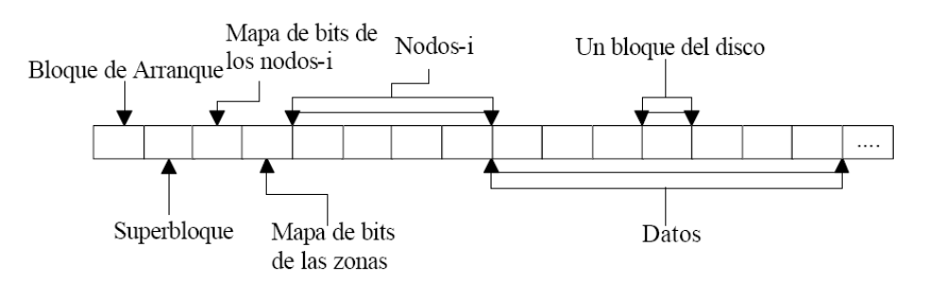
Estructura de disco MINIX

Slide 12
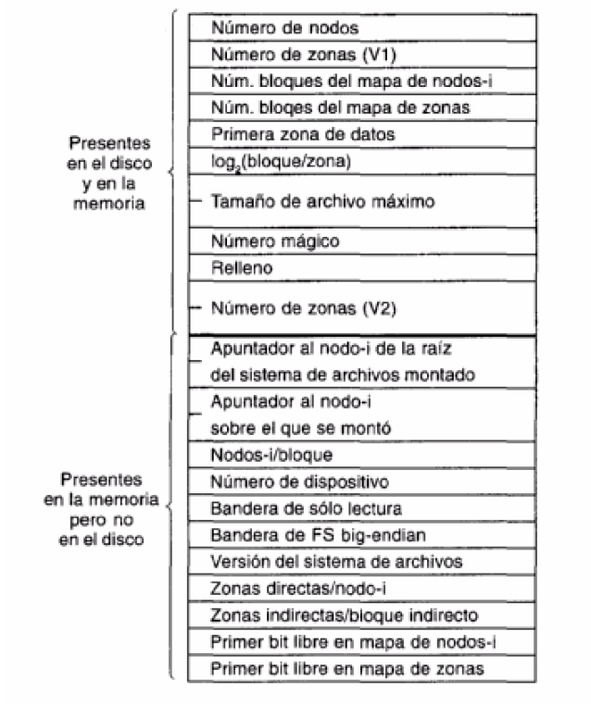
Superbloque MINIX

Slide 13
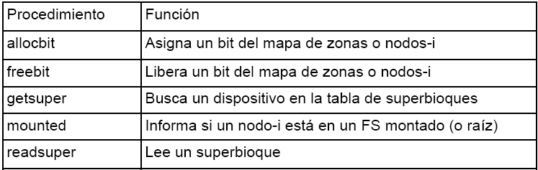
Administración de SuperBlock

Slide 14
Superbloque MINIX
· alloc_bit: Busca un bit libre en el mapa de bits de las zonas o nodos-i, y devuelve su número de bit.
· free_bit: Libera un bit en el mapa de las zonas o del nodos-i.
· get_super: Busca un dispositivo en la tabla de superbloques.
· mounted: Informa si el nodo-i es un sistema de archivos montado (o ROOT).
· read_super: Lee un superbloque desde un dispositivo.

Slide 15
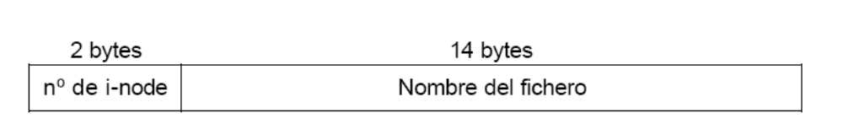
Entrada de Directorio MINIX

Slide 16
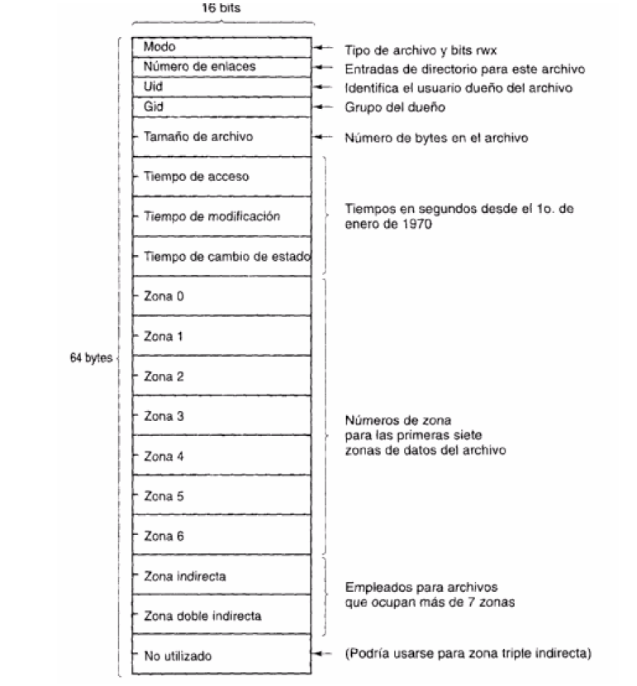
I-node MINIX

Slide 17
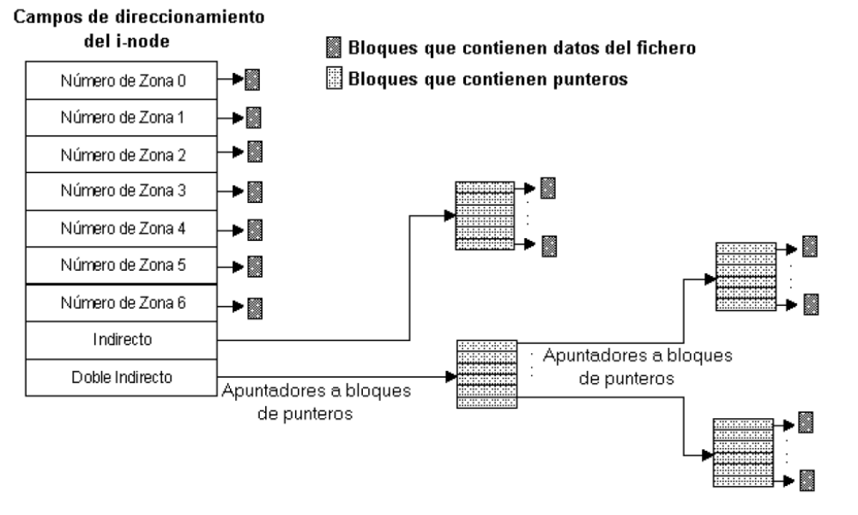
I-node MINIX

Slide 18
I-node MINIX
· get_inode: busca en la tabla de i-nodes uno dado.
· put_inode: devuelve el i-node una vez que el procedimiento que lo necesitaba haya acabado con él.
· alloc_inode: asigna un nuevo i-node libre a un fichero.
· wipe_inode: borrar algunos campos de un i-node.
· dup_inode: indica que alguien más está utilizando una entrada en la tabla.
· free_inode: marca un i-node como disponible para un nuevo fichero.
· update_times: actualiza atime, ctime y mtime que indican el tiempo del último acceso, el tiempo delúltimo cambio de estado del i-node y cuando se hizo el último cambio repectivamente.
· rw_inode: se copia una entrada de la tabla del i-node en o desde el disco.
· old_icopy: copiar de/a la tabla en memoria a disco ( sistema de ficheros V1)
· new_icopy: copmiar de/a la tabla en memoria a disco (sistema de ficheros V2)

Slide 19
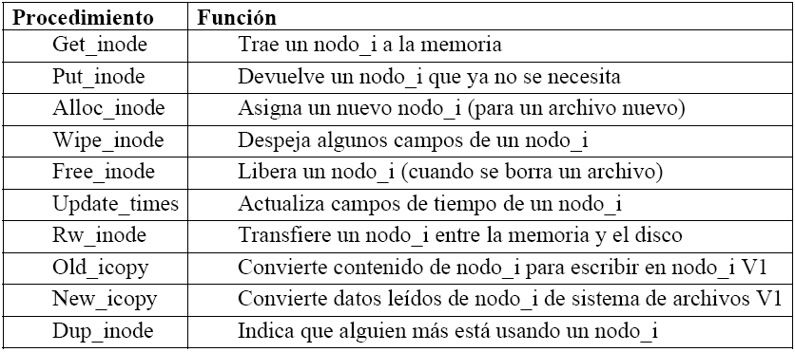
Administración de I-Nodes

Slide 20
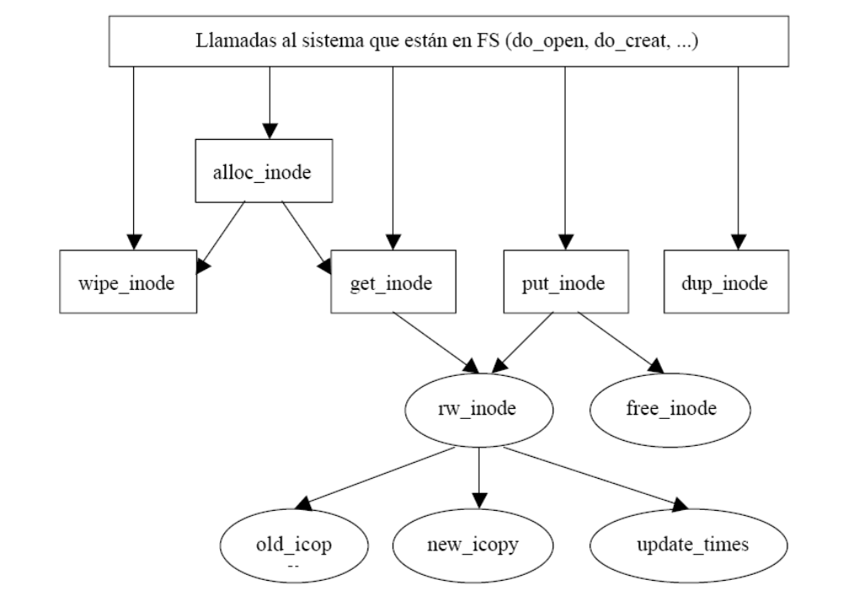
I-node MINIX

Slide 21
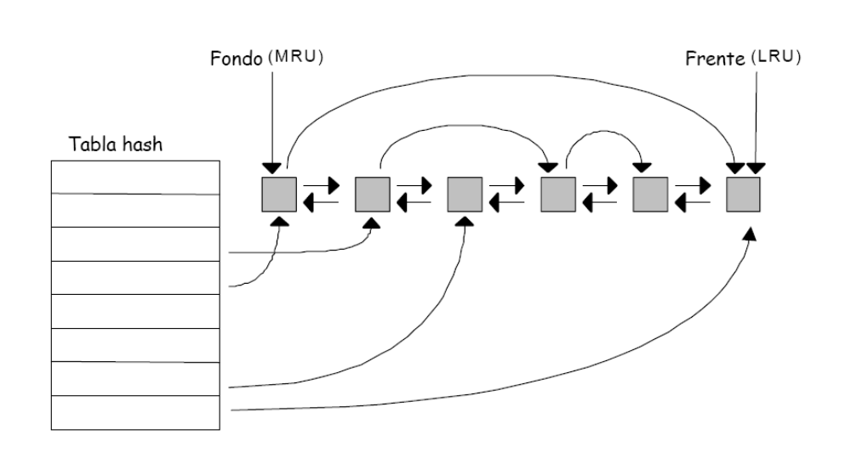
El Cache de Bloques

Slide 22
El Cache de Bloques
EXTERN struct buf {
  /* Zona de datos de cada buffer */
  union{
      char b_data[BLOCK_SIZE]; /* datos de usuario */
      dir_struct b_dir[NR_ENTRIES]; /* bloque de directorio*/
      zone_nr b_ind[NR_INDIRECTS]; /* bloque indirecto */
      d_inode b_inode[INODES_PER_BLOCK]; /* nodo_i */
      int b_int[INTS_PER_BLOCK]; /* bloque de enteros */
      }b;
  /* Cabecera de cada buffer*/
  struct buf *b_next;
  struct buf *b_prev; /* usados para encadenar doblemente los buffers */
  struct buf *b_hash; /* lista encadenada hash */
  block_nr b_blocknr; /* número de bloque en el dispositivo */
  dev_t b_dev; /* dispositivo en el que está el bloque */
  char b_dirt; /* CLEAN o DIRTY */
  char b_count; /* número de usuarios del buffer */
} buf[NR_BUFS];

Slide 23
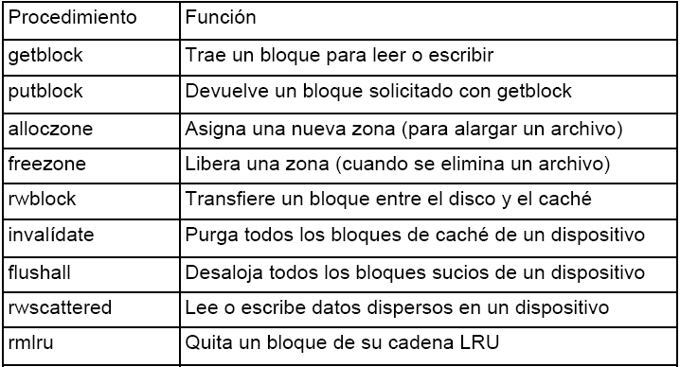
Administración de Bloques

Slide 24
El Cache de Bloques
GET_BLOCK()
Este procedimiento es usado por el sistema de ficheros (fs) para adquirir bloques
de datos. En primer lugar, se hace una búsqueda en la caché para ver si el bloque solicitado
se encuentra allí. Pueden presentarse dos situaciones:
  1.- El bloque está en la caché: se incrementa el contador de número de usuarios de dicho bloque y se devuelve un puntero con la dirección del bloque.
  2.- El bloque no está en la caché: es necesario eliminar el bloque menos
  recientemente usado, retirándolo de la lista de hash y grabándolo en disco si ha sido modificado (DIRTY). Una vez que el buffer esté disponible, se cargan los parámetros del nuevo bloque, que se leerá de disco salvo que vayamos a hacer una reescritura completa del mismo, ya que sería una pérdida de tiempo leer la versión antigua del bloque.

Slide 25
El Cache de Bloques
PUT_BLOCK()
Cuando el procedimiento que solicitó el bloque ya lo ha utilizado, se llama a este
procedimiento para liberar dicho bloque. Uno de los parámetros de entrada (block_type) indica el tipo de bloque (datos, nodo-i, directorio, etc.) que se está liberando. Según este parámetro se deciden dos cosas:
  1.- Si el bloque se debe colocar en el frente o en el fondo de la lista doblemente encadenada (ONE_SHOT). Los bloques que probablemente no se vuelvan a necesitar pronto, se colocan en el frente de la lista (LRU), de manera que serán las próximas víctimas cuando se necesite liberar un buffer. Aquellos bloques que muy probablemente se vayan a necesitar pronto, pasan al fondo de la lista (MRU), de manera que sean los últimos en utilizarse como víctimas.
  2.- Si el bloque se debe escribir de inmediato en el disco o no (WRITE_INMED). Se escribirán de forma inmediata aquellos bloques que se han modificado y que además contienen información básica, cuya pérdida afectaría directamente a la integridad del sistema de ficheros, o sea, nodos_i, bloques de directorio, mapas de bits, etc.

Slide 26
El Cache de Bloques
ALLOC_ZONE()
A medida que un archivo crece, de cuando en cuando se debe asignar una zona para contener los nuevos datos. Para ello, se busca una zona libre en el mapa de bits del dispositivo procurando que esté próxima a la zona 0 del fichero actual, de forma que esté almacenado de la forma más compacta posible.
FREE_ZONE()
Su función es devolver al mapa de bits aquellas zonas que pertenecen a un
archivo que se suprime. Todo lo que hace es llamar a free_bit pasándole el mapa dezonas y el número de bits como parámetros. Free_bit también se utiliza para devolver nodos-i libres, pero en ese caso el primer parámetro debe ser el mapa de nodos-i.

Slide 27
El Cache de Bloques
RW_BLOCK()
Este procedimiento actúa como interfaz entre el disco y la memoria. Realiza las
operaciones reales de lectura y escritura de un bloque en disco. Ésta es la única rutina en la que se invoca realmente al disco. Si ocurre un error, se escribe un mensaje, pero no se informa al procedimiento que invocó esta función (de todas maneras, si el error ocurrió mientras se reescribía un bloque de la caché en el disco, no está claro qué habría podido hacer el procedimiento llamador si se le hubiese informado).
INVALIDATE()
Marca en la caché todos los bloques que pertenecen a un dispositivo como no
válidos. Por ejemplo, se le llama cuando se desmonta un disco para retirar de la cache todos los bloques que pertenecen al sistema de archivo recién desmontado. Si esto no se hiciera, cuando se volviese a utilizar el dispositivo con un disco flexible diferente, el sistema de archivo podría hallar en la caché los bloques anteriores en lugar de los nuevos y usarlos equivocadamente.

Slide 28
El Cache de Bloques
FLUSHALL()
Escribe en disco todos los bloques de un cierto dispositivo que hayan sido
modificados (DIRTY).
RW_SCATTERED()
Este procedimiento realiza una lectura/escritura múltiple. Primero ordena las
peticiones de menor a mayor. Si el dispositivo nos ofrece la posibilidad de realizar entrada/salida múltiple, utilizaremos el procedimiento que ya existe para tal fin; en caso contrario, realiza las operaciones una a una.
RM_RLU()
Este procedimiento elimina un bloque de su cadena LRU.

Slide 29
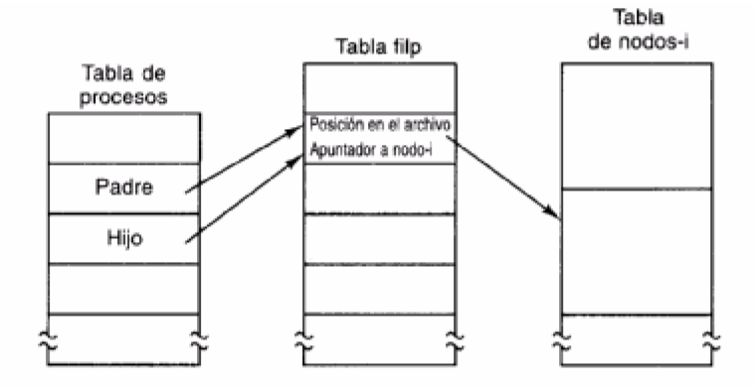
Posiciones de Archivos

Slide 30
Posiciones de Archivos
EXTERN struct filp {
  mode_t filp_mode; /* bits RW, que indican como se abre el archivo */
  int filp_flags; /* flags de open y de fcntl */
  int filp_count; /* Indica cuantos descriptores de archivo comparten el slot*/
  struct inode *filp_ino; /* puntero al inode */
  off_t filp_pos; /* posición del fichero */
} filp[NR_FILPS];
EXTERN struct file_lock {
  short lock_type; /* F_RDLOCK o F_WRLOCK; 0 indica slot libre */
  pid_t lock_pid; /* pid del proceso que tiene el bloqueo */
  struct inode *lock_inode; /* puntero al inode bloqueado */
  off_t lock_first; /* posición del primer byte bloqueado */
  off_t lock_last; /* posición del último byte bloqueado */
} file_lock[NR_LOCKS];

Slide 31
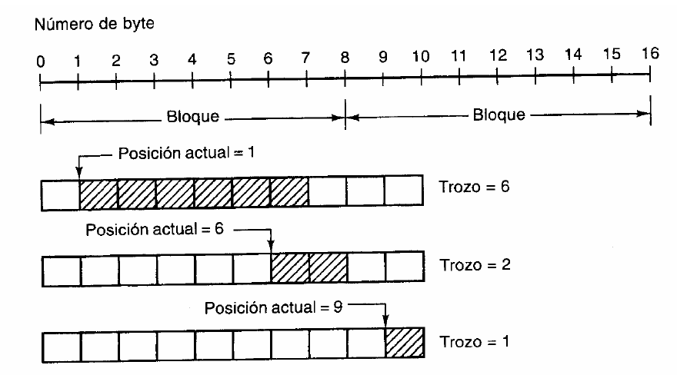
Trozo de un Archivo

Slide 32
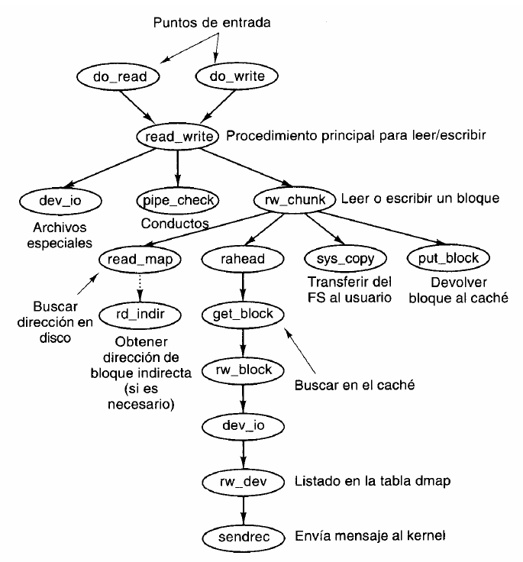
Lectura de un Archivo

Slide 33
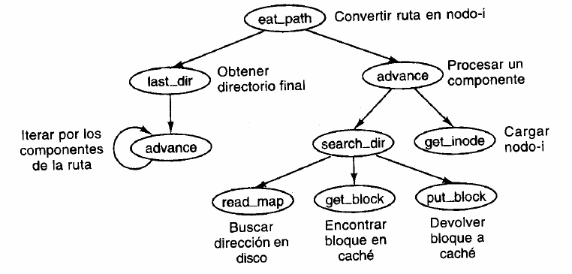
Busqueda de Ruta

Slide 34
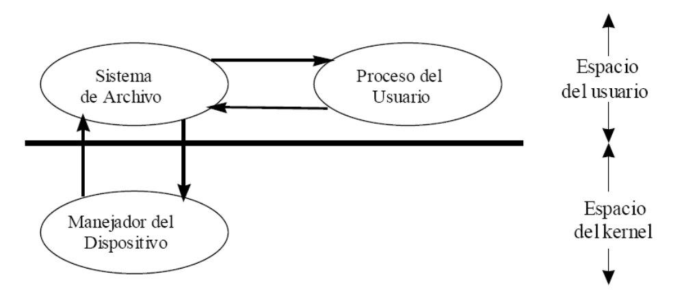
Archivos de Dispositivos

Slide 35
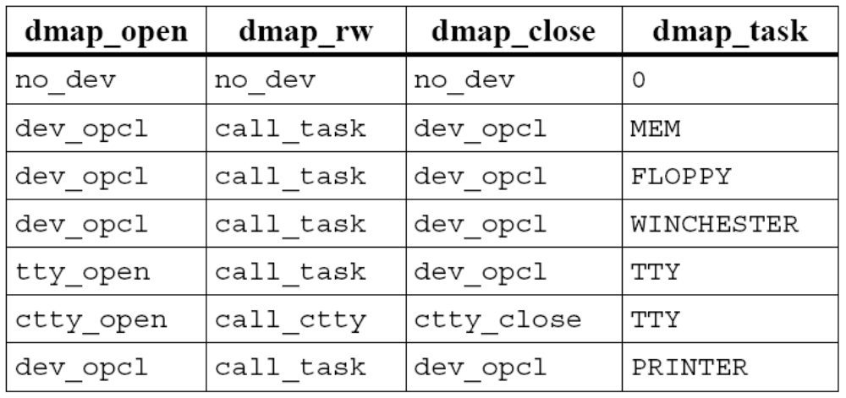
Archivos de Dispositivos
EXTERN struct dmap {
  dmap_t dmap_open;
  dmap_t dmap_rw;
  dmap_t dmap_close;
  int dmap_task;
} dmap[];

